Slide 1
Прием в аспирантуру
научная специальность
3.4.1. Промышленная фармация и технология получения лекарств
кафедра Общей фармацевтической и биомедицинской технологии
доктор фармацевтических наук Суслина С.Н.

Slide 2
Форма обучения в аспирантуре
Очная (3 года):
Бюджет
Контракт

Slide 3
Как будет проходить вступительный экзамен?
Экзаменационный билет содержит 4 вопроса
Максимальная оценка 100 баллов (по 25 на каждый вопрос)
Развернутый письменный ответ должен:
быть четко, логично и понятно изложен, не содержать грамматических ошибок
соответствовать поставленному вопросу,
при необходимости содержать ссылки на актуальные нормативные документы
сопровождать примерами систематизированные и обобщенные принципы и классификации
Время ответа 60 минут

Slide 4
Выбор темы исследования и научного руководителя
Аспиранту необходимо заранее определиться с областью научного исследования и выяснить, соответствуют ли предполагаемые объекты и методология научным интересам и возможностям кафедры
Аспиранту назначают руководителя, научные интересы которого совпадают с тематикой аспиранта
При выборе темы научной работы, следует ознакомиться с паспортом научной специальность Промышленная фармация и технология получения лекарств (слайды 5 и 6)

Slide 5
Область науки: 3. Медицинские науки Группа научных специальностей: 3.4. Фармацевтические науки Наименование отраслей наук, по которым присуждаются ученые степени: Фармацевтические науки Шифр и наименование научной специальности: 3.4.1. Промышленная фармация и технология получения лекарств
Направления исследований:
1. Решение задач в области обращения лекарственных средств, обеспечивающих соблюдение надлежащих практик. Разработка инструментов, методов и подходов к оценке безопасности, эффективности и качества лекарственных средств.
2. Проектирование и разработка технологий получения фармацевтических субстанций и лекарственных форм, утилизация производственных отходов с учетом экологической направленности.
Стандартизация и валидация процессов и методик, продуктов и материалов.
Оптимизация организационных и технологических процессов при разработке и получении лекарственных средств.
3. Исследование биофармацевтических аспектов в технологии получения лекарственных средств, их дизайн и изучение фармацевтических факторов, влияющих на биодоступность. Разработка и валидация бионалитических методик. Исследование стабильности лекарственных средств.

Slide 6
4. Организация фармацевтической разработки. Трансфер (перенос) фармацевтических технологий и аналитических методик из научных лабораторий в промышленное производство.
5. Изучение несовместимости лекарственных средств и разработка методов их устранения. Совершенствование технологии малосерийного получения лекарственных средств.
6. Разработка основ проектирования и функционирования промышленных производств, исследовательских лабораторий, фармацевтических организаций.
7. Разработка и совершенствование научных, методологических и практических принципов систем качества. Управление рисками лекарственных средств, аудиты систем качества.
8. Изучение, разработка и внедрение информационных технологий, систем интеллектуального анализа данных для моделирования, скрининга, прогнозирования, мониторинга и оптимизации научно-исследовательских и производственных процессов и материалов. Системы сбора и анализа массивов данных, документального обеспечения процессов. Цифровизация процессов, искусственный интеллект, нейросети, дополненная и виртуальная реальность и другие «сквозные» технологии в фармации.
9. Разработка теоретических, методических и организационных аспектов национальных политик в области производства и обращения лекарственных средств.
10. Исследование профессиональных групп в области обращения лекарственных средств, проблем профессиональной подготовки и повышения квалификации для устойчивого научно-технологического развития фармацевтической отрасли.
Смежные специальности (в рамках группы научной специальности) 1 :
1.4.3 Органическая химия; 1.4.7. Высокомолекулярные соединения; 1.4.9. Биоорганическая химия; 1.4.16. Медицинская химия; 1.5.6. Биотехнология; 3.3.4. Токсикология; 3.3.6. Фармакология, клиническая фармакология

Slide 7
Организация учебного процесса
В течение учебного года, по мере необходимости, проводятся кафедральные собрания, два раз в год аспирант представляет отчет о проделанной работе
Еженедельно аспирант встречается с научным руководителем для обсуждения плана экспериментов, опубликования научных результатов, подготовке докладов выступлений
По окончанию второго года обучения сдается кандидатский экзамен по специальности
По окончанию срока обучения проходят государственную итоговую аттестацию
Аспиранты проходят промежуточную аттестацию по пройденным дисциплинам каждый семестр
Аспирант участвует в принимает участие при проведении лабораторных занятий в рамках педагогической практики

Slide 8
№ | Дисциплины учебного плана (на кафедре) | Форма отчетности
1 | Методология научных исследований | План диссертационной работы Презентация и доклад на заседании кафедры по утверждению темы диссертации
2 | Биофармация | Биофармацевтическая характеристика разрабатываемых лекарственных форм (препаратов, ЛРС) – разделы обзора литературы (глава 1)
Практики | Практики
1 | Научно-исследовательская практика | Дневник Разделы 2 главы «Матриалы и методы»
2 | Научные исследования | Отчет (разделы 3 главы диссертации) Презентация и доклад на заседании кафедры по аттестации за 1й год Участие с докладом на конференции молодых ученых (не менее 2)
1 год обучения

Slide 9
2-ой год обучения
№ | Дисциплины учебного плана (по выбору 2 из 3) |  | Форма отчетности
1 | Создание лекарственных препаратов на основе природного сырья |  | Разделы литературного обзора (глава 1)
2 | Роль фармации в решении социальных и медико-биологических проблем |  | Раздел литературного обзора (глава 1) по проблеме решаемой в диссертационном исследовании
3 | Вопросы стандартизации на этапах разработки лекарственных препаратов |  | Описание материалов и методов исследования ,(глава 2 диссертации)
Практики
1 | Педагогическая практика | Дневник (календарно-тематический план) Методическая разработка по лекарственным формам и технологии их получения в соответствии с темой диссертации | Дневник Методическая разработка по лекарственным формам и технологии их получения в соответствии с темой диссертации
2 | Научные исследования | Отчет (разделы 3 главы диссертации) Презентация и доклад на заседании кафедры по аттестации за 2й год Подготовка и опубликование статей | Отчет презентация и доклад

Slide 10
3-ий год обучения
№ | Практики | Форма отчетности
1 | Научно-исследовательская практика | Дневник
2 | Научные исследования | Отчет (Введение и выводы) Презентация и доклад
Сдача экзамена кандидатского минимума по специальности
Подготовка и опубликование не менее 2 статьей в журналах из перечня ВАК
Подготовка и опубликование не менее 2 статьей в журналах индексируемых в базах данных Scopus и WOS
Написание текста диссертации и автореферата
Подготовка презентации и научного доклада для защиты

Slide 11
Чему аспирант научится :
Самостоятельному преподаванию студентам
Организовывать работу учебно-педагогического процесса
Разрабатывать методические материалы и рекомендации
Писать научные статьи
Представлять свои работы на научно- практических конференциях

Slide 12
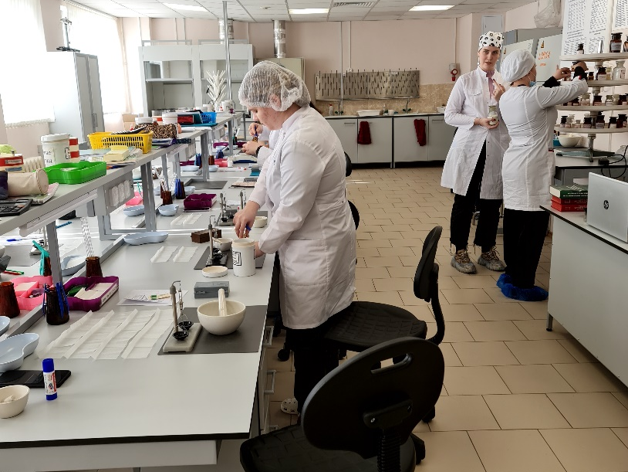
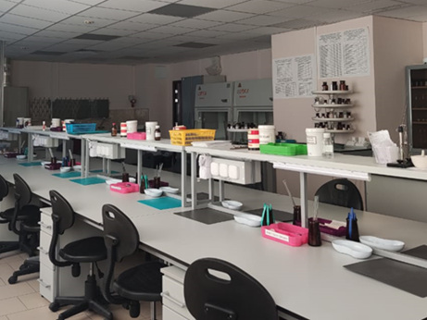
947 ФГСН
Лаборатория экстемпорального изготовления лекарств

Slide 13
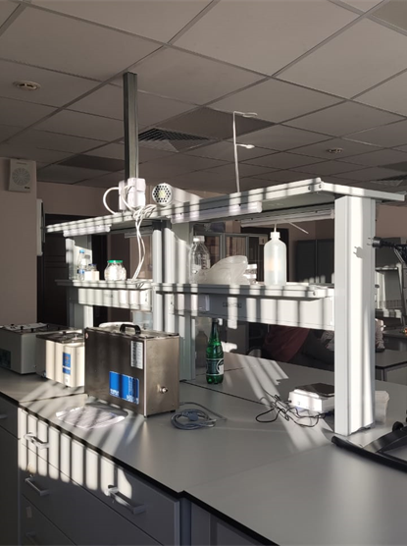
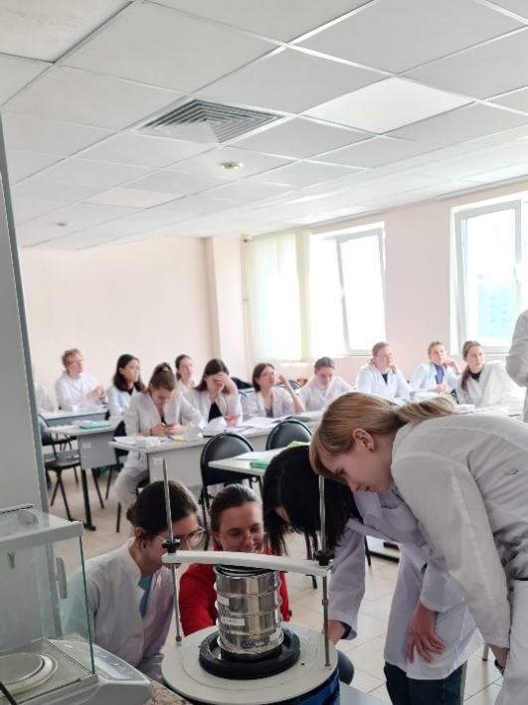
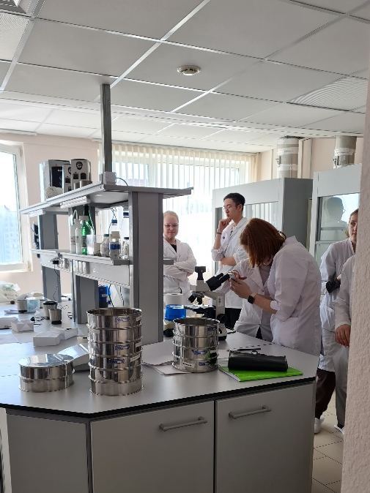
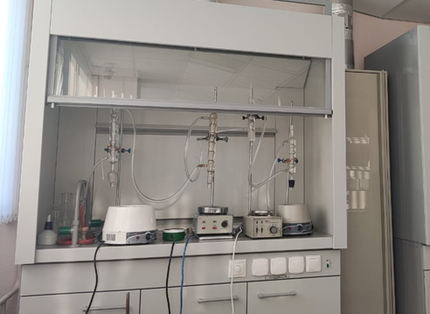
946 ФГСН
Лаборатория промышленного производства лекарств

Slide 14
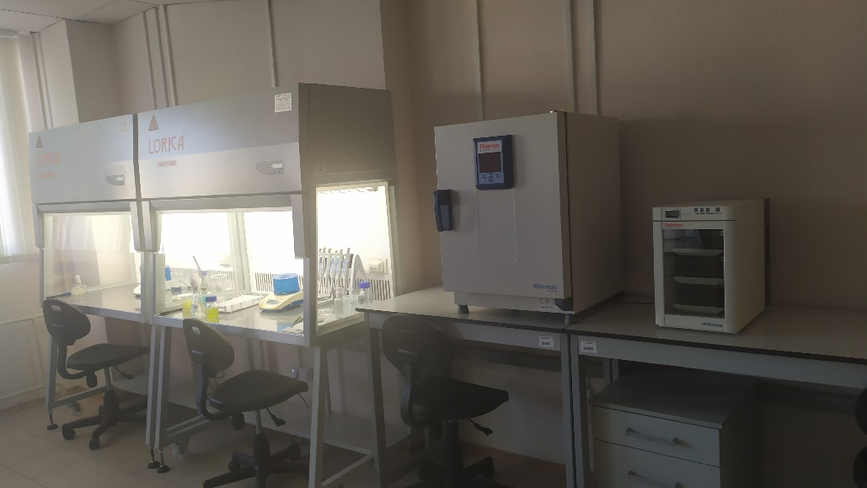
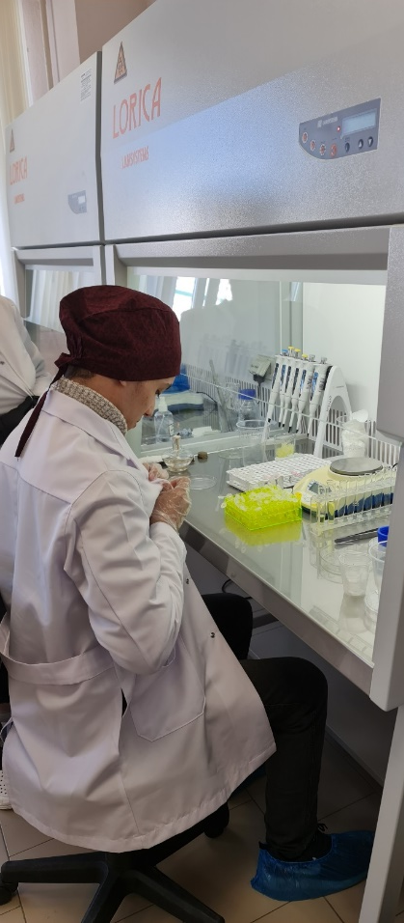
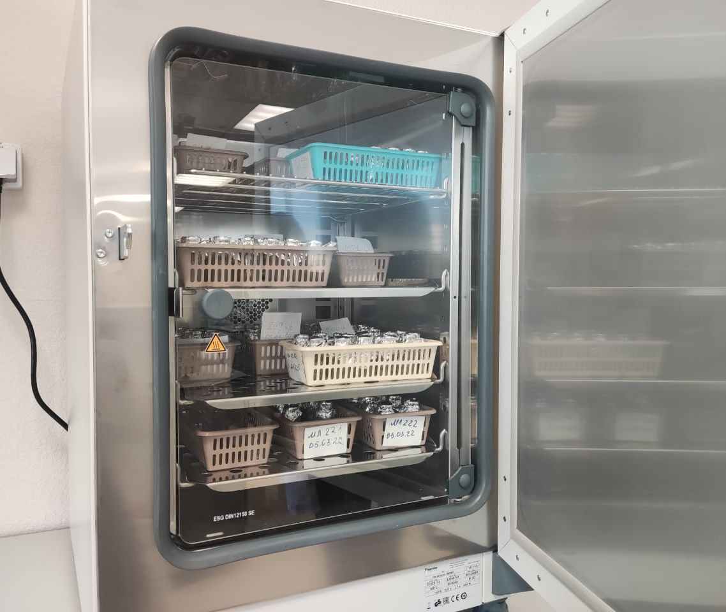
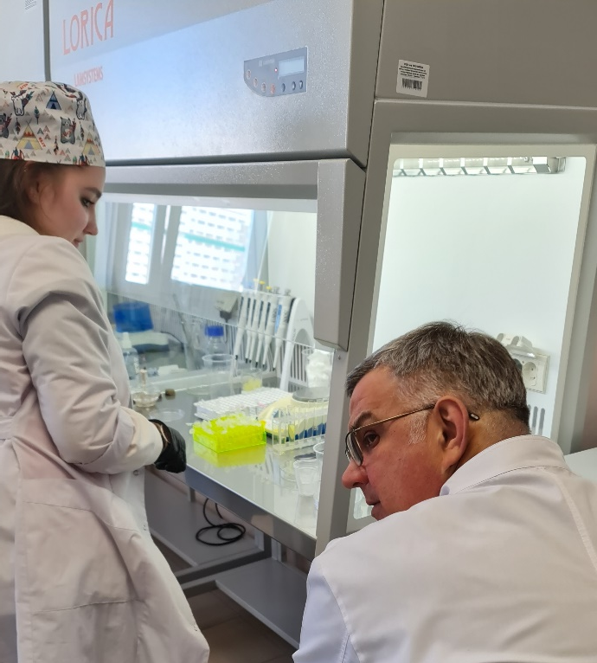
Лаборатория
Биомедицинской технологии

Slide 15
Контактные лица: Суслина Светлана Николаевна - д.фарм.н., доцент, заведующая кафедрой общей фармацевтической и биомедицинской технологии, ответственная за работу с аспирантами. E-mail: suslina-sn@rudn.ru
Телефон:

